Slide 1
กิจกรรมที่ต้องลงข้อมูลให้เรียบร้อย ภายในเดือน มิถุนายน 2560
กิจกรรม | แฟ้มที่บันทึก | รหัสที่เกี่ยวข้อง | LINK ตรวจสอบข้อมูล
1.โภชนาการ 6-18 ปี | nutition | Z00.1 | http://skw.hdc.moph.go.th/hdc/reports/report.php?source=formated/nutri6.php&cat_id=46522b5bd1e06d24a5bd81917257a93c&id=108bed4406d0e5d4222daa32f08345af
2.อนามัยโรงเรียน | nutition | Z00.1 | http://skw.hdc.moph.go.th/hdc/reports/report.php?source=pformated/format1.php&cat_id=46522b5bd1e06d24a5bd81917257a93c&id=e28682b2718e6cc82b8dbb3e00f2e28e

Slide 2
กิจกรรม | แฟ้มที่บันทึก | รหัสที่เกี่ยวข้อง | LINK ตรวจสอบข้อมูล
ปรับเปลี่ยนพฤติกรรมกลุ่มเสี่ยง/กลุ่มป่วย/กลุ่ม CVD Risk ที่ผลผิดปกติ | Service+diag | Z71.3 | http://skw.hdc.moph.go.th/hdc/reports/report.php?source=pformated/format1.php&cat_id=b2b59e64c4e6c92d4b1ec16a599d882b&id=71cff4a5f828ddbe688784c2659abfe9
คัดกรอง ตา ไต เท้าและช่องปาก ผู้ป่วยเบาหวาน/ความดันฯ | Service+chronicfu+labfu | diag โรคที่ป่วย ตรวจฟันลงหัตถการ2330011(ผู้บันทึก ทันตแพทย์หรือทันตาภิบาล) | ตา http://skw.hdc.moph.go.th/hdc/reports/report.php?source=pformated/format1.php&cat_id=b2b59e64c4e6c92d4b1ec16a599d882b&id=d0726b6e82496162f596395050cb6c8c เท้า http://skw.hdc.moph.go.th/hdc/reports/report.php?source=pformated/format1.php&cat_id=b2b59e64c4e6c92d4b1ec16a599d882b&id=1932e7f6482a5e1e3c20b51927ef4adc

Slide 3
กิจกรรม | แฟ้มที่บันทึก | รหัสที่เกี่ยวข้อง | LINK ตรวจสอบข้อมูล
คัดกรองความเสี่ยงในผู้สูงอายุ | Service+specialpp | Z00.0+รหัส specialpp 10ด้าน(เอกสารแนบท้าย) | http://skw.hdc.moph.go.th/hdc/reports/report.php?source=pformated/format1.php&cat_id=6966b0664b89805a484d7ac96c6edc48&id=df0700e8e3c79802b208b8780ab64d61
คัดกรองซึมเศร้า อายุ ๑๕ปีขึ้นไป เน้นกลุ่ม 60 ปี +กลุ่มเป้าหมายพิเศษ | Service+specialpp | Z13.3+รหัส specialpp(เอกสารแนบท้าย)
คัดกรองมะเร็งเต้านม อายุ ๓๐-๗๐ปี | Service+specialpp | รหัส Z12.3 ผิดปกติ ใช้ N63 +(specialpp) (เอกสารแนบท้าย) | http://skw.hdc.moph.go.th/hdc/reports/report.php?source=pformated/format1.php&cat_id=6966b0664b89805a484d7ac96c6edc48&id=308526013808e90ce8f30d66e3b5ad82
คัดกรองมะเร็งปากมดลูกอายุ 30-60ปี | Service+specialpp | รหัส Z01.4 ผิดปกติใช้ R87(ปี 60 ปีที่ 5)+(specialpp) (เอกสารแนบท้าย) | http://skw.hdc.moph.go.th/hdc/reports/report.php?source=pformated/format1.php&cat_id=6966b0664b89805a484d7ac96c6edc48&id=4eab25b045dc0a9453d85c98dc2fdef0

Slide 4
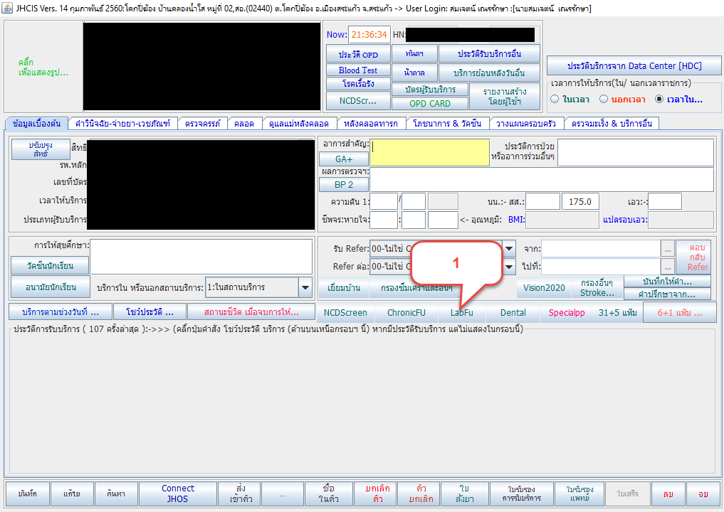
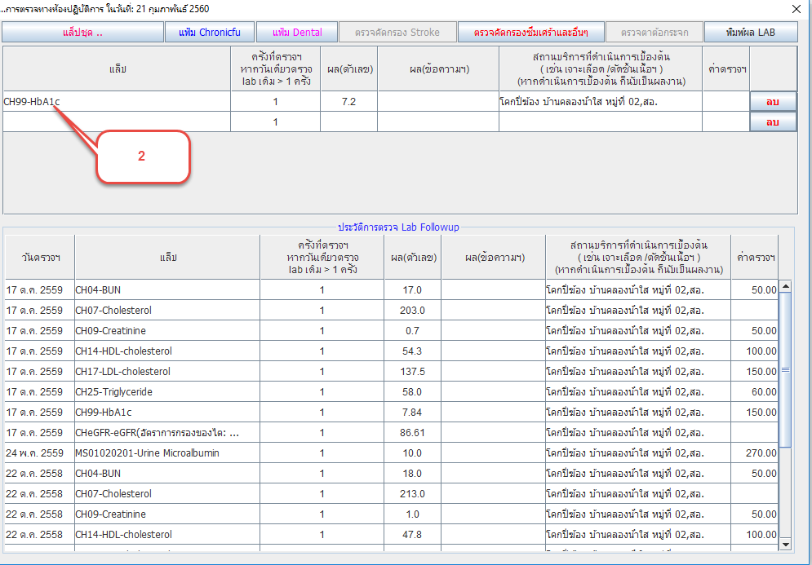
ลำดับ | ตัวชี้วัด | แฟ้ม | Name | เกณฑ์ที่ดึงข้อมูล
1 | อัตราการตรวจ HbA1c อย่างน้อย 1 ครั้งต่อปี | LABFU | LABTEST | 05=ตรวจ HbA1C Or รหัส 0531601

Slide 5
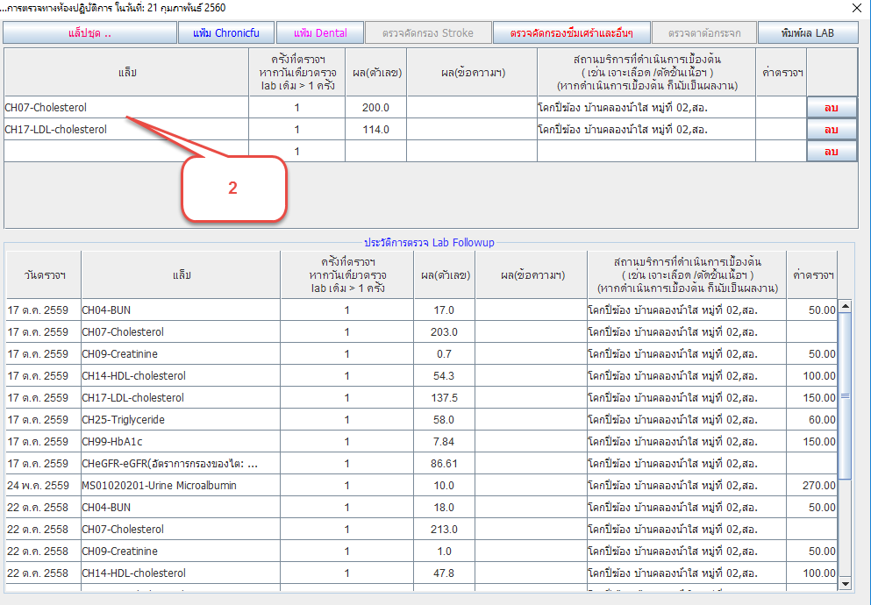
ลำดับ | ตัวชี้วัด | แฟ้ม | Name | เกณฑ์ที่ดึงข้อมูล
2 | อัตราการตรวจ LDL หรือ Lipid Profile ผู้ป่วยเบาหวานอย่างน้อย 1 ครั้งต่อปี | LABFU | LABTEST | 07=ตรวจ Total Cholesteral or 09=ตรวจ LDL Cholesteral Or รหัส 0541602 , 0541402

Slide 6
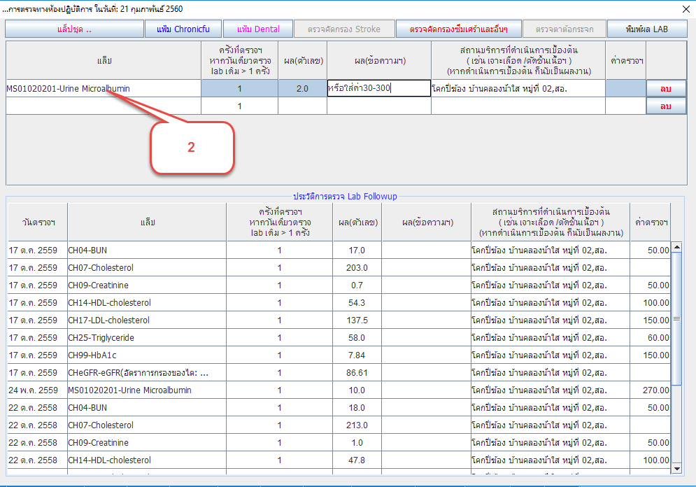
ลำดับ | ตัวชี้วัด | แฟ้ม | Name | เกณฑ์ที่ดึงข้อมูล
3 | อัตราการตรวจ Microalbuminuria อย่างน้อย 1 ครั้งต่อปี | LABFU | LABTEST | 12=ตรวจโปรตีน Microalbumin ในปัสสาวะ Or รหัส 0440204

Slide 7
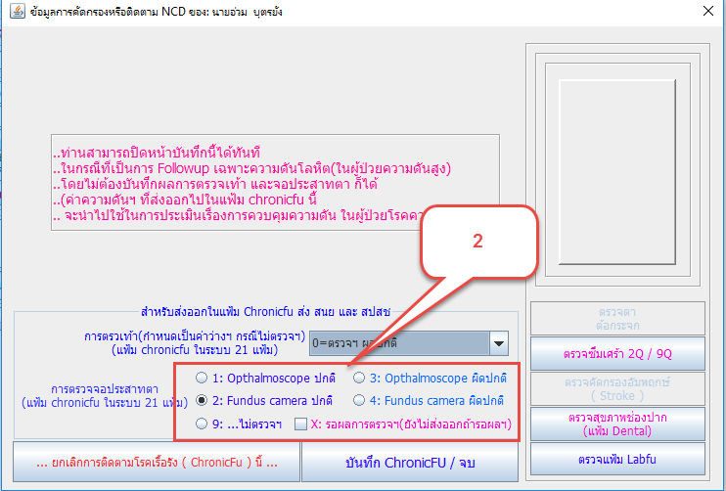
ลำดับ | ตัวชี้วัด | แฟ้ม | Name | เกณฑ์ที่ดึงข้อมูล
4 | อัตราการตรวจจอประสาทตาอย่างน้อย 1 ครั้งต่อปี | CHRONICFU | RETINA | 1=ตรวจ Opthalmoscope ผลปกติ 2=ตรวจ Fundus Camara ผลปกติ 3=ตรวจ Ophtalmoscope ผลไม่ปกติ 4=ตรวจ Fundus Camara ผลไม่ปกติ

Slide 8
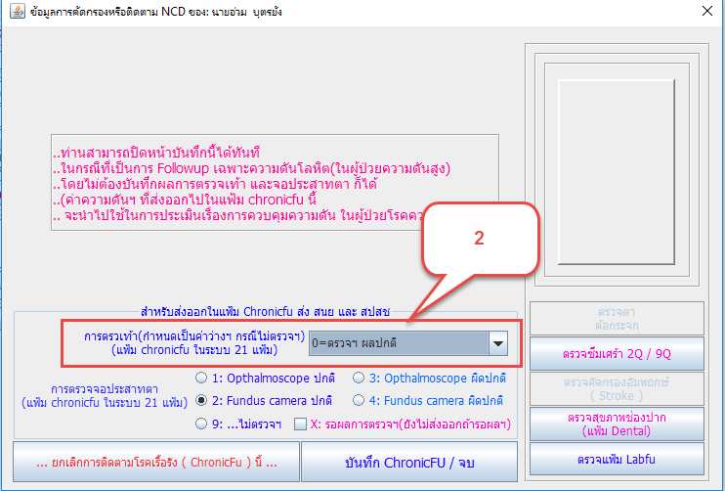
ลำดับ | ตัวชี้วัด | แฟ้ม | Name | เกณฑ์ที่ดึงข้อมูล
5 | อัตราการตรวจเท้าอย่างละเอียด อย่างน้อย 1 ครั้งต่อปี | CHRONICFU | FOOT | 1=ตรวจ ผลปกติ(ระดับ 0-1) 3.=ตรวจ ผลไม่ปกติ(ระดับ 2-5)

Slide 9
ลำดับ | ตัวชี้วัด | แฟ้ม | Name | เกณฑ์ที่ดึงข้อมูล
6 | อัตราผู้ป่วย Microalbuminuria ได้รับยากลุ่ม ACEI inhibitor หรือ ARB | LABFU DRUG |  | ตามตัวชี้วัดลำดับที่ 7 และได้รับยา ACEI inhibitor หรือ ARB
7 | อัตราผู้ป่วยโรคเบาหวานที่มีระดับ HbA1c ต่ำกว่า 7% | LABFU | LABTEST | 05=ตรวจ HbA1C Or รหัส 0531601 (ผล HbA1C ≤7 )
8 | อัตราผู้ป่วยโรคเบาหวานมีการตัดเท้า /นิ้วเท้า | DIAGNOSIS_OPD DIAGNOSIS_IPD PROCEDURE_OPD PROCEDURE_OPD | DIACODE, PROCEDCODE | ICD10 Principle diagnosis ,Secondary diagnosis = I792 Procedure 8411 or 8412 or 8772900 or 8212900
9 | อัตราผู้ป่วยโรคความดันโลหิตสูงมีค่า BP ต่ำกว่า 140/90 mmHg(เดือนล่าสุดที่มารับบริการ) | CHRONICFU | SBP,DBP | SBP < 140 mmHb and DBP < 90 mmHg (เช็ค Error < 50)
10 | อัตราพบภาวะแทรกซ้อนทางไตในรอบ 12 เดือนในผู้ป่วยเบาหวาน | LABFU | LABTEST | 12=ตรวจโปรตีน Microalbumin ในปัสสาวะ (ค่า 2=positive or ระหว่าง 30-300 mgAlbumin/24hrs. 0r 15=ตรวจหาค่า eGFR ( < 60 ml/sec/1.73 ตร.ม.
11 | อัตราพบภาวะแทรกซ้อนทางไตในรอบ 12 เดือนในผู้ป่วยความดันโลหิตสูง | LABFU | LABTEST | 12=ตรวจโปรตีน Microalbumin ในปัสสาวะ (ค่า 2=positive or ระหว่าง 30-300 mgAlbumin/24hrs. 0r 15=ตรวจหาค่า eGFR ( < 60 ml/sec/1.73 ตร.ม.

Slide 10
การปรับ type ประชากร
หลักการ
1.ตรวจสอบและสำรวจข้อมูลตาม ทะเบียนราษฎร์ (type1+2)
2.ตรวจสอบและสำรวจ ประชากรที่ไม่มีในชื่อตามทะเบียนราษฎร์
มาขอขึ้นทะเบียนสิทธิ์รักษาพยาบาลที่ สถานพยาบาล(type3)
3.ตรวจสอบคนไข้ที่มารับบริการติดต่อกันเกิน 6 เดือนและสามารถ
ติดตามดูแลได้(type3)
4.ตรวจสอบและสำรวจ ประชากร ที่มาพักอาศัยเกิน 6 เดือน (type3)

Slide 11
แนวทางการดำเนินงาน ประชากรซ้ำซ้อน
1.ตรวจสอบและสำรวจประชากรซ้ำซ้อนของ รพ.สต. ตนเอง ว่าประชากรที่ซ้ำซ้อนอยู่ใน พื้นที่ รพ.สต.หรือไม่
2.ในกรณีที่ รพ.สต. ซ้ำซ้อนกับ รพ.สต. ภายใน อำเภอตนเอง ให้ สสอ.เป็นเจ้าภาพในการจัดประชุมจัดการประชากร
3. ในกรณีที่ รพ.สต. ซ้ำซ้อนกับ รพ.สต. ภายนอกอำเภอตนเอง ให้
รพ.สต. ติดต่อโดยตรงระหว่าง รพ.สต. โดย ทีม it จัดทำรายชื่อผู้ติดต่อใน เวป Health explorer
4. ในกรณี รพ.สต. ซ้ำซ้อนกับ รพ. ขอให้ รพ.สต ดำเนินการ ตามข้อ 1 และส่ง รายชื่อ ให้ สสอ. ประสาน รพ. ให้ดำเนินการ
5.ในกรณี ที่ตกลงกันไม่ได้ ให้ยึดฐานข้อมูล DBPOP โดย ทีม it จะจัดช่องทางในการค้นหาใน เวป Health explorer

